Slide 1

Thực hành Công nghệ Thông tin 2

Slide 2


Khái niệm Angular là gì?
Angular được là một open source (mã nguồn mở) hay frameworks miễn phí chuyên dụng cho công việc thiết kế web. Angular được phát triển từ những năm 2009 và được duy trì bởi Google. Frameworks này được xem là frameworks front end mạnh mẽ nhất chuyên dụng bởi các lập trình viên cắt HTML cao cấp.
Angular được ứng dụng rộng rãi với mục đích xây dựng project Single Page Application (SPA).

Slide 3
Đôi nét về Lịch sử phát triển Angular
AngularJS được phát triển từ năm 2009 bởi Misko Hevery cùng 1 người ta khác là Adam Abrons. Nó được xem là một dự án riêng cho đến khi Misko Hevery tham gia vào dự án Google Feedback dưới tư cách lập trình viên bán thời gian. Khi đó, Misko Hevery và 2 lập trình viên khác đã viết lên 17.000 các dòng mã khác dành cho dự án Google Feedback trong khoảng 6 tháng.
Số lượng mã ngày càng nhiều và việc cần phải sửa lỗi kiểm soát phát sinh.

Slide 4
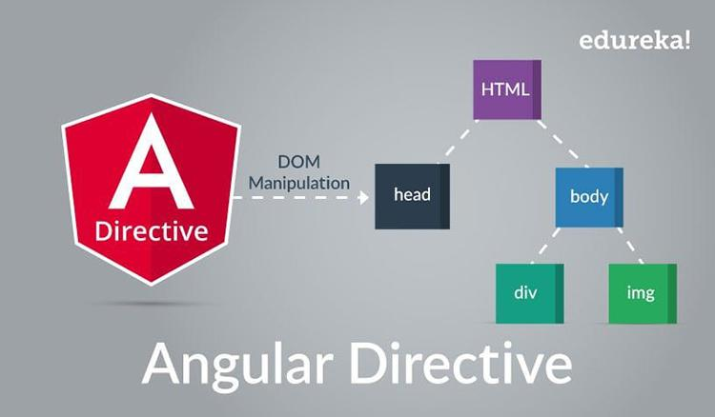
Đôi nét về Lịch sử phát triển Angular
Ông đã mạnh dạn đánh cược với quản lý là có thể viết lại toàn bộ mã nhờ sử dụng dự án GetAngular của mình trong 2 tuần. Mặc dù đã thua cuộc nhưng mã dự án đã giảm nhanh từ 17.000 dòng xuống còn 1.500 dòng. Nhờ sự thành công này mà AngularJS đã được phát triển nhân rộng và tăng tốc nhanh từ đó.

Slide 5
Ưu điểm và nhược điểm của AngularJS là gì?
Ưu điểm nổi bật
AngularJS được đánh giá là giải pháp dành cho các Single Page Application làm việc dễ dàng.
Code Front end thường rất thân thiện nhờ khả năng Binding data lên trên các nền tảng HTML để có thể tạo ra mọi thao tác rất tuyệt.
Ta có thể dễ dàng Unit test
Có thể tái sử dụng component dễ dàng hơn
Hỗ trợ cho các lập trình viên có thể viết code được ít hơn với nhiều chức năng hơn.
Ta có thể chạy AngularJS trên nhiều loại trình duyệt khác nhau lẫn PC hoặc mobile.
Không an toàn: Thông thường, bản chất của AngularJS là một trong những các Front End, mà front end này thường vốn không thể bảo mật bằng Back End. Chính vì vậy, khi sử dụng API thì ta cần xây dựng cho một hệ thống kiểm tra dữ liệu sao cho việc trả về được tốt nhất.
Với một số trình duyệt sở hữu tính năng Disable Javascript nên có nghĩa là website sẽ không hoàn toàn có thể sử dụng được dựa trên những trình duyệt đó nữa.

Slide 6

Đôi nét về Lịch sử phát triển Angular
Kể cả Angular nói chung hay là AngularJS nói riêng thì đều luôn nhận được sự ưa chuộng đến từ phía người dùng. Chính vì vậy, hiện nay các cơ quan doanh nghiệp đều có nhu cầu tuyển dụng Angular rất cao.

Slide 7

Sử dụng Angular sẽ làm được gì?
Sau khi hiểu rõ định nghĩa Angular là gì thì dưới đây là những điều ta có thể áp dụng Angular để có thể dần làm quen với chúng.
CRUD Web Apps: đây là một trong những tính năng mà chính người sử dụng Angular ưu tiên sử dụng nhiều nhất.
Mobile Apps: Lập trình viên có thể sử dụng Angular kết hợp cùng Phonegap để tạo ra một loại Mobile App ta có thể tạo một Mobile Web App.
CSS3 Animations.
Chrome Extensions: Đây là cách đơn giản nhất giúp lập trình viên tạo ra Chrome Extension lả việc sử dụng Yeoman- một Chrome Extension Generator.
Testable JS Apps.
Firebase Powered Apps.

Slide 8
Các đặc trưng cơ bản của Angular là gì?
Được sử dụng để có thể phát triển dựa trên JavaScript.
Angular có khả năng tạo các ứng dụng client-side dựa trên mô hình MVC.
Angular sở hữu khả năng tương thích cao có thể tự động xử lý dễ dàng các mã Javascript sao cho phù hợp với các trình duyệt nhất.
Khi có mã nguồn mở và miễn phí thì nó sẽ được sử dụng rộng rãi hơn.
Thông thường, kiến trúc của một ứng dụng Angular là dựa trên những ý tưởng liên quan đến Components. Mỗi một ứng dụng Angular thường bắt đầu với những level trên cùng tên gọi là Root Component.

Slide 9
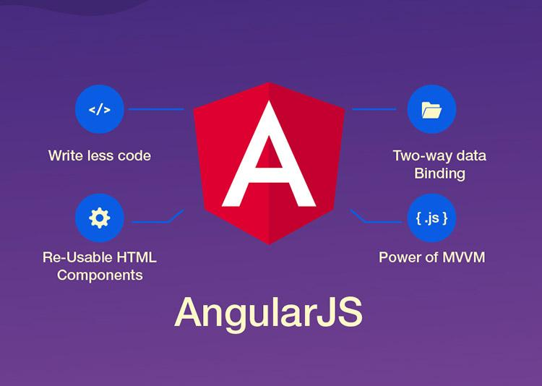
Cách thức hoạt động của Angular
Sau khi AngularJS được nhúng vào trang thì nó sẽ hiển thị lên cho việc phân tích các mã lệnh HTML. Mã lệnh HTML này sẽ có thẻ với thuộc tính ng-app=””. Khi đó, thuộc tính này sẽ được sử dụng để bắt đầu cho việc khởi tạo ứng dụng AngularJS. Thẻ tiếp theo có thuộc tính ng-model=”name” giúp tạo ra biến name bên trong ứng dụng AngularJS trên. Từ đó, giá trị của biến luôn bằng với giá trị của trường cuối cùng của thẻ thứ 2 với thuộc tính là . Nó sẽ được sử dụng mỗi khi ứng dụng có thể phát hiện ra được những thay đổi của giá trị bên trong biến name và nó sẽ gắn giá trị này trở thành nội dung HTML rồi đặt bên trong thẻ thứ 2 này.

Slide 10
Giới thiệu tính năng cơ bản của AngularJS
Controller : xử lý dữ liệu cho đối tượng $scope, từ đây bên views sẽ sử dụng các dữ liệu trong scope để hiển thị ra tương ứng.
Data-binding : tự động đồng bộ dữ liệu giữa model và view
Service : Nó được xem là singleton object có khả năng khởi tạo 1 lần duy nhất dành riêng cho mỗi ứng dụng và nó cung cấp các phương án dữ liệu có sẵn như: ($http, $sce, $rootElement, $controller, $document, $httpBackend, $compile, $parse, $rootScope …..)
Scope : là một trong những đối tượng có nhiệm vụ giao tiếp giữa controller và view của các ứng dụng.
Filter : Việc lọc các tập hợp con từ bên trong item ở các mảng và trả nhanh về các mảng mới.
Directive : được sử dụng để tạo ra các thẻ HTML riêng nhằm mục đích phục vụ một số mục đích riêng. AngularJS thường có những directive sở hữu sẵn như ngBind, ngModel…
Temple : Là một thành phần của view có khả năng hiển thị thông tin từ controller.
Routing : là sự chuyển đổi giữa các action trong controller, qua lại ngay giữa các view.
MVC & MVVM : Là mô hình thiết kế nhằm mục đích phân chia các ứng dụng có nhiều thành nhiều phần khác nhau (nó được gọi là Model, View và Controller) và mỗi phần thường sẽ sở hữu một nhiệm vụ nhất định. AngularJS thường không triển khai MVC dựa theo cách truyền thống mà chủ yếu gắn liền với Model-View-ViewModel hơn.

Slide 11

Cách thức hoạt động của Angular
Deep link : Liên kết sâu này cho phép lập trình viên mã hóa các trạng thái của ứng dụng bên trong URL để có thể bookmark với nhiều công cụ tìm kiếm khác. Hầu hết, các ứng dụng này đều có thể được phục hồi lại từ những địa chỉ URL với cùng trạng thái.
Dependency Injection: AngularJS có sẵn dependency injection hỗ trợ ta tạo ra các ứng dụng có tiềm năng phát triển, dễ hiểu và kiểm tra.

Slide 12

Firebase là gì?
Firebase là một nền tảng để phát triển ứng dụng di động và trang web, bao gồm các API đơn giản và mạnh mẽ mà không cần backend hay server.

Slide 13
Lợi ích của Firebase là gì?
Firebase còn giúp các lập trình viên rút ngắn thời gian triển khai và mở rộng quy mô của ứng dụng mà họ đang phát triển.
Firebase là dịch vụ cơ sở dữ liệu hoạt động trên nền tảng đám mây – cloud. Kèm theo đó là hệ thống máy chủ cực kỳ mạnh mẽ của Google. Chức năng chính là giúp người dùng lập trình ứng dụng bằng cách đơn giản hóa các thao tác với cơ sở dữ liệu.
Cụ thể là những giao diện lập trình ứng dụng API đơn giản. Mục đích nhằm tăng số lượng người dùng và thu lại nhiều lợi nhuận hơn.
Đặc biệt, còn là dịch vụ đa năng và bảo mật cực tốt. Firebase hỗ trợ cả hai nền tảng Android và IOS. Không có gì khó hiểu khi nhiều lập trình viên chọn Firebase làm nền tảng đầu tiên để xây dựng ứng dụng cho hàng triệu người dùng trên toàn thế giới.

Slide 14

Lịch sử phát triển Firebase
Gần một thập niên trước, Firebase ra đời với tiền thân là Envolve. Đây là một nền tảng đơn giản chuyên cung cấp những API cần thiết để tích hợp tính năng chat vào trang web. Bên cạnh ứng dụng nhắn tin trực tuyến, Envolve còn được người dùng sử dụng để truyền và đồng bộ hóa dữ liệu cho những ứng dụng khác như các trò chơi trực tuyến,… Do đó, các nhà sáng lập đã tách biệt hệ thống nhắn tin trực tuyến và đồng bộ dữ liệu thời gian thực thành hai phần riêng biệt.
Trên cơ sở đó, năm 2012, Firebase ra đời với sản phẩm cung cấp là dịch vụ Backend-as-a-Service. Tiếp đến, vào năm 2014, Google mua lại Firebase và phát triển nó thành một dịch vụ đa chức năng được hàng triệu người sử dụng cho đến hiện nay.

Slide 15
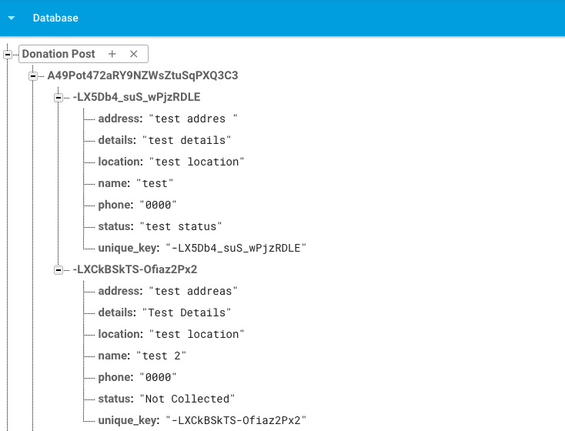
Những tính năng chính của Firebase
Firebase Realtime Database
Firebase realtime database là một cơ sở dữ liệu thời gian thực, NoSQL được lưu trữ đám mây cho phép ta lưu trữ và đồng bộ dữ liệu. Dữ liệu được lưu trữ dưới dạng cây Json, và được đồng bộ theo thời gian thực đối với mọi kết nối.
Khi ta xây dựng những ứng dụng đa nền tảng như Android, IOS và Web App, tất cả các client của ta sẽ kết nối trên cùng một cơ sở dữ liệu Firebase và tự động cập nhật dữ liệu mới nhất khi có sự thay đổi.
Cả một cơ sở dữ liệu là một cây json lớn, với độ trễ thấp, Firebase realtime database cho phép ta xây dựng các ứng dụng cần độ realtime như app chat, hay game online…

Slide 16
Những tính năng chính của Firebase
Firebase có các tính năng bảo mật hàng đầu Tất cả dữ liệu được truyền qua một kết nối an toàn SSL, việc truy vấn cơ sở dữ liệu truy vấn và việc xác nhận thông tin được điều khiển theo một số các quy tắc security rules language. Các logic bảo mật dữ liệu của ta được tập trung ở một nơi để dễ dàng cho việc sửa đổi, cập nhật và kiểm thử.
Làm việc offline Ứng dụng của ta sẽ duy trì tương tác mặc dù có các vấn đề về kết nối internet như mạng chậm chờn, mất mạng hay mạng yếu. Trước khi bất kỳ dữ liệu được ghi đến firebase thì tất cả dữ liệu lập tức sẽ được ghi tạm vào một cơ sử dữ liệu ở local.
Sau khi có kết nối internet lại, client sẽ nhận bất kỳ thay đổi mà nó thiếu/ bỏ lỡ và đồng bộ hoá nó với cơ sở dữ liệu tại firebase. -Firebase realtime database cho phép nhiều kết nối đồng thời mà ta không cần tính toán đến vấn đề nâng cấp máy chủ. Tuy nhiên ta vẫn cần phải trả phí để có thể nâng cấp firebase khi quy mô ứng dụng đủ lớn.

Slide 17
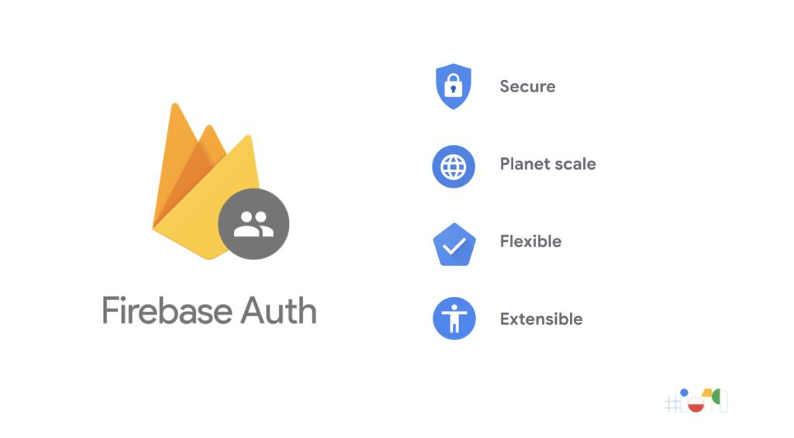
Những tính năng chính của Firebase
Firebase Authentication
Firebase Authentication là chức năng xác thực người dùng. Hiểu một cách đơn giản, app của ta cần phải đăng nhập/ đăng ký tài khoản để sử dụng, Firebase cung cấp cho chúng ta chức năng xác thực người dùng bằng email, số điện thoại, hay tài khoản Facebook, Google,...
Việc xác thực người dùng là một chức năng vô cùng quan trọng trong việc phát triển ứng dụng. Tuy nhiên, khi ta muốn xác thực với nhiều phương thức khác nhau như email, số điện thoại, google, facebook sẽ tốn nhiều thời gian và công sức. Firebase Authentication giúp thực hiện việc đó một cách dễ dàng, giúp người dùng nhanh chóng tiếp cận sản phẩm hơn.
Vì thế, nó là một chức năng vô cùng hữu ích của firebase. Nếu ta muốn xây dựng sản phẩm một cách nhanh chóng, hay chỉ đơn giản là làm bài tập, đồ án thì việc tích hợp Firebase Authentication và Firebase Realtime Database vào ứng dụng sẽ giúp ta giảm rất nhiều thời gian so với các cách khác.

Slide 18
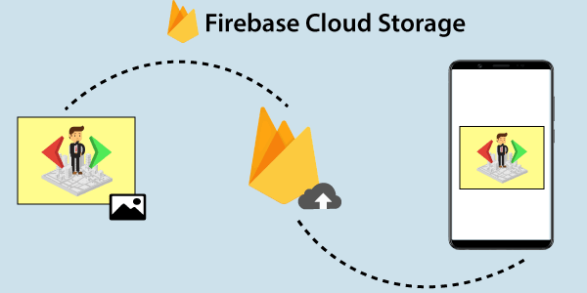
Những tính năng chính của Firebase
Firebase Cloud Storage
Firebase Cloud Storage là một không gian lưu trữ dữ liệu, nó giống như một chiếc ổ cứng. Ta có thể upload và download các loại file ta muốn. Đó có thể là một file ảnh, hay file văn bản, .zip, …
Phân biệt Firebase cloud storage với Firebase realtime database. Câu trả lời rất đơn giản, Firebase là một cơ sở dữ liệu- nơi ta có thể lưu trữ các thông tin về tài khoản người dùng, hay các thông tin về một mặt hàng nếu ta xây dựng một app bán hàng.
Còn với Firebase cloud storage, chúng là nơi lưu trữ những file, đó có thể là những hình ảnh về một mặt hàng chẳng hạn. Ta có thể lưu trữ link tới file hình ảnh trong database, còn file ảnh đặt trong cloud storage. Vậy là client có thể dễ dàng truy vấn và sử dụng.

Slide 19
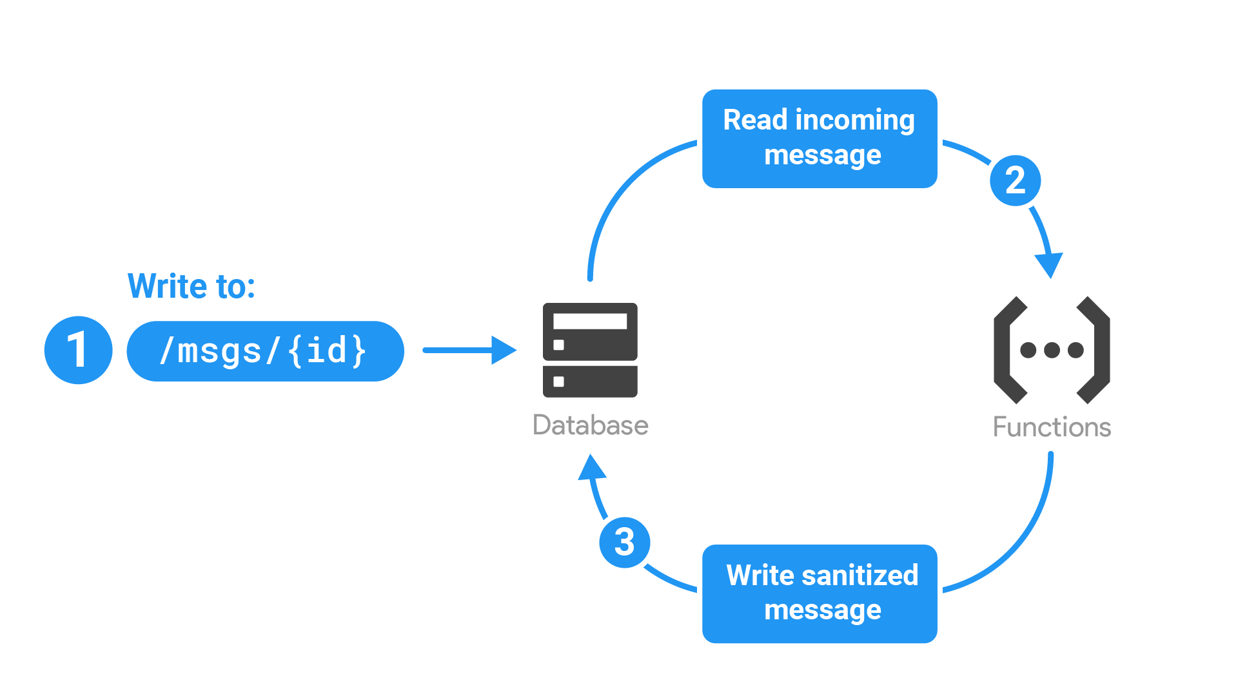
Những tính năng chính của Firebase
Firebase Cloud Function
Cloud Functions Firebase cho phép chúng ta viết những câu truy vấn database lưu trữ trên cloud. Code của ta được lưu trữ trong cloud của Google và chạy trong một môi trường bảo mật, được quản lý. Ta không cần quan tâm đến vấn đề mở rộng các máy chủ. Với firebase, khi ta muốn lấy dữ liệu ta cần phải viết các câu truy vấn trực tiếp từ client.
Điều này có thể vô tình để lộ một số thông tin nhạy cảm. Để khắc phục vấn đề đó, Cloud Function đã ra đời. Nhiều lúc, các developers muốn kiểm soát logic trên server để tránh giả mạo phía client. Ngoài ra, đôi khi không muốn mã của mình khi bị decode sẽ gây ra các vấn đề về bảo mật. Cloud Functions được tách biệt hoàn toàn với client, vì vậy ta có thể yên tâm nó bảo mật và luôn thực hiện chính xác những gì ta muốn.

Slide 20

Những tính năng chính của Firebase
Firebase Analytics
Firebase Analytics là tính năng giúp ta phân tích hành vi của người sử dụng trên ứng dụng của ta. Cuối cùng nó sẽ đưa ra lời khuyên về lộ trình xây dựng ứng dụng. Để làm việc này ta cần cài đặt SDK (Software Development Kit, cụ thể hơn là FirebaseAnalytics.unitypackage), chức năng phân tích sẽ trở nên khả dụng.
Khi đó, ta không chỉ xem được hành vi của người dùng mà còn có thể biết được thông tin về như hiệu quả quảng cáo, tình trạng trả phí, v.v. Với tính năng này, ta có thể biết người dùng của ta thường xuyên truy cập tính năng nào, từ đó ta có thể đưa ra chiến lược phát triển sản phẩm của mình.

Slide 21

Những tính năng chính của Firebase
Machine Learning Kit
Ta có thể tự tin khi nói app của ta tích hợp AI, Machine Learning. Với Machine Learning Kit ta có thể làm một số việc:
Text recognition (nhận dạng văn bản viết tay/ máy)
Barcode scanning (quét mã vạch)
Landmark recognition (nhận diện mốc)
Image labeling (ghi nhãn hình ảnh)
Face detection (nhận diện khuôn mặt)

Slide 22
Tổng kết
Bài đã cung cấp cho ta cái nhìn tổng quan về Angular và firebase, về khái niệm, các tính năng cũng như ứng dụng thực tế của Angular, firebase. Không phải ngẫu nhiên mà Angular, firebase lại được các lập trình viên front-end và back-end ưa chuộng bởi cấu trúc code, liên kết dữ liêu 2 chiều và khả năng tái sử dụng code một cách linh hoạt.

